Slide 1





Poslovna inteligenca
Strojno učenje
Predavanje
BAS4SC
Poslovno-analitične veščine za zagotavljanje odpornosti oskrbovalnih verig
Financirano s strani Evropske unije. Izražena stališča in mnenja so zgolj stališča in mnenja avtorja(-ev) in ni nujno, da odražajo stališča in mnenja Evropske unije ali Evropske izvajalske agencije za izobraževanje in kulturo (EACEA). Zanje ne moreta biti odgovorna niti Evropska unija niti EACEA.
Številka projekta - 2022-1-PL01-KA220-HED-000088856

Slide 2
Agenda
Kaj je strojno učenje?
Osnove in teoretične predpostavke ML
Poslovna inteligenca in ML v SC
Poslovni podatki ML in SC
ML za poslovni problem SC
Financirano s strani Evropske unije. Izražena stališča in mnenja so zgolj stališča in mnenja avtorja(-ev) in ni nujno, da odražajo stališča in mnenja Evropske unije ali Evropske izvajalske agencije za izobraževanje in kulturo (EACEA). Zanje ne moreta biti odgovorna niti Evropska unija niti EACEA.

Slide 3
Kaj je strojno učenje?
Strojno učenje je podskupina umetne inteligence, ki vključuje razvoj algoritmov in statističnih modelov, ki računalnikom omogočajo izvajanje nalog, ne da bi bili za to izrecno programirani. Glavni cilj strojnega učenja je omogočiti računalnikom, da se učijo iz podatkov in sčasoma izboljšajo svoje delovanje brez človeškega posredovanja.
ML izhaja iz tega vprašanja: ali lahko računalnik preseže "tisto, kar mu znamo naročiti", in se sam nauči, kako opraviti določeno nalogo? Ali nas lahko računalnik preseneti? Namesto da bi programerji ročno oblikovali pravila za obdelavo podatkov, bi se lahko računalnik samodejno naučil teh pravil s pregledovanjem podatkov?
Financirano s strani Evropske unije. Izražena stališča in mnenja so zgolj stališča in mnenja avtorja(-ev) in ni nujno, da odražajo stališča in mnenja Evropske unije ali Evropske izvajalske agencije za izobraževanje in kulturo (EACEA). Zanje ne moreta biti odgovorna niti Evropska unija niti EACEA.

Slide 4
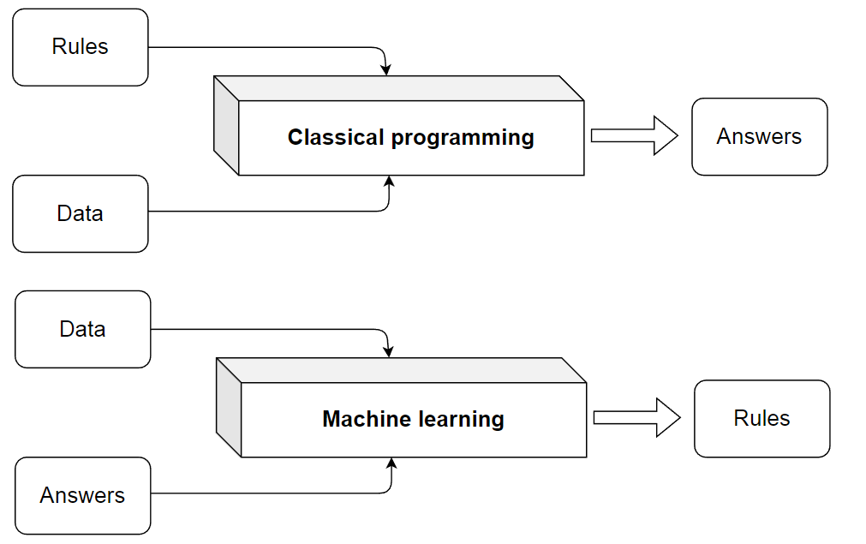
Kaj je strojno učenje?
Slika 1. Klasično programiranje v primerjavi z usposabljanjem sistema strojnega učenja (Chollet, 2021).
Financirano s strani Evropske unije. Izražena stališča in mnenja so zgolj stališča in mnenja avtorja(-ev) in ni nujno, da odražajo stališča in mnenja Evropske unije ali Evropske izvajalske agencije za izobraževanje in kulturo (EACEA). Zanje ne moreta biti odgovorna niti Evropska unija niti EACEA.

Slide 5
Osnove in teoretične predpostavke ML
Vključitev strojnega učenja v poslovno obveščanje (BI) je spremenila sprejemanje odločitev.
ML, ki ima korenine v matematiki, zlasti statistiki.
Tekoča razprava: je ML svoje področje ali del statistike?
Algoritmi ML pogosto delujejo zunaj tradicionalnih matematičnih meja.
ML je v BI ključnega pomena za predobdelavo podatkov, rudarjenje in uporabo vpogledov.
ML izboljšuje odločanje v organizacijah.
Vključevanje ML v delovne postopke BI za uporabne vpoglede.
Povezovanje matematike in prakse v ML za učinkovito BI.
Strategije za optimizacijo algoritmov ML za aplikacije BI v resničnem svetu.
Pomen uporabe rezultatov ML pri sprejemanju odločitev.
Financirano s strani Evropske unije. Izražena stališča in mnenja so zgolj stališča in mnenja avtorja(-ev) in ni nujno, da odražajo stališča in mnenja Evropske unije ali Evropske izvajalske agencije za izobraževanje in kulturo (EACEA). Zanje ne moreta biti odgovorna niti Evropska unija niti EACEA.

Slide 6
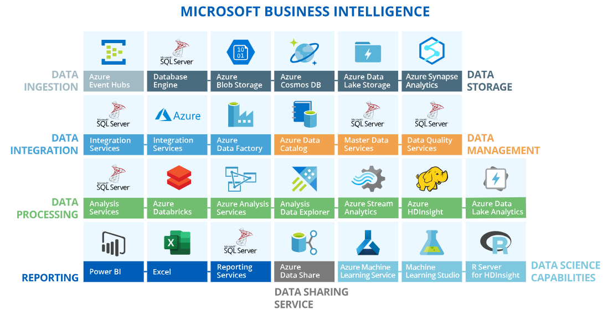
Poslovna inteligenca in ML v SC
Slika 2. Arhitektura Microsoftove poslovne inteligence.
Financirano s strani Evropske unije. Izražena stališča in mnenja so zgolj stališča in mnenja avtorja(-ev) in ni nujno, da odražajo stališča in mnenja Evropske unije ali Evropske izvajalske agencije za izobraževanje in kulturo (EACEA). Zanje ne moreta biti odgovorna niti Evropska unija niti EACEA.

Slide 7
Poslovna inteligenca in ML v SC
Poslovno obveščanje (BI) v SC vključuje sklepanje o opazovanih procesih na podlagi modeliranja podatkov.
Vključevanje matematike: BI se v veliki meri opira na statistiko, uporablja pa tudi raziskovanje operacij, linearno algebro, fuzzy logiko, numerično optimizacijo, metahevristiko itd.
Nove tehnologije: Nove prelomne tehnologije, kot so strojno učenje, umetna inteligenca, digitalni dvojčki, smartizacija, živi laboratoriji itd., pridobivajo na pomenu pri analizi podatkov in zagotavljanju zaključkov.
Pomanjkanje strogih postopkov: Delovni postopki BI in ML niso strogo organizirani, temveč se opirajo na uspešne smernice iz prakse in literature.
Različni postopki: Postopki BI se razlikujejo glede na uporabljeno programsko opremo. Microsoftov paket Business Intelligence na primer ponuja orodja za vnos, shranjevanje, integracijo, upravljanje, obdelavo, poročanje, izmenjavo in podatkovno znanost.
Ponujena orodja: Microsoftov paket BI ponuja orodja za različne naloge, vključno z vnosom, shranjevanjem, integracijo, upravljanjem, obdelavo, poročanjem, izmenjavo in podatkovno znanostjo.
Financirano s strani Evropske unije. Izražena stališča in mnenja so zgolj stališča in mnenja avtorja(-ev) in ni nujno, da odražajo stališča in mnenja Evropske unije ali Evropske izvajalske agencije za izobraževanje in kulturo (EACEA). Zanje ne moreta biti odgovorna niti Evropska unija niti EACEA.

Slide 8
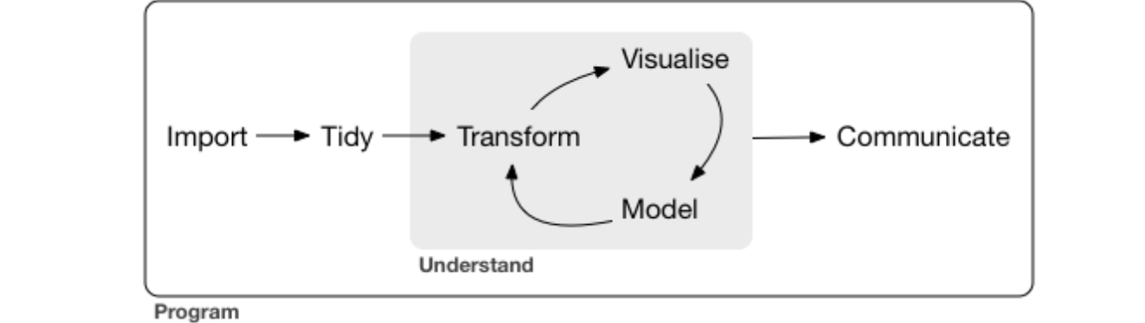
Poslovna inteligenca in ML v SC
Slika 3. Koraki ML analize podatkov v R, Wickham et al. (2023).
Postopki ML se uporabljajo predvsem na ravni podatkovne znanosti z orodji, kot so Azure ML services, ML Studio in R Server for HDInsight.
Napačno prepričanje: Pogosto je zmotno prepričanje, da izgradnja algoritmov ML porabi večino časa in truda.
Preverjanje resničnosti: V resnici se največ časa porabi za urejanje podatkov in predobdelavo, ne pa za proces modeliranja.
Dopolnilne vloge: Vizualizacija in modeliranje imata pri analizi podatkov različni, vendar dopolnjujoči se vlogi.
Financirano s strani Evropske unije. Izražena stališča in mnenja so zgolj stališča in mnenja avtorja(-ev) in ni nujno, da odražajo stališča in mnenja Evropske unije ali Evropske izvajalske agencije za izobraževanje in kulturo (EACEA). Zanje ne moreta biti odgovorna niti Evropska unija niti EACEA.

Slide 9
Poslovna inteligenca in ML v SC
Vizualizacija: Ponuja vpogled, ki se lahko izmika formaliziranim pristopom, in spodbuja nova raziskovanja.
Modeliranje: Modeliranje: zagotavlja matematični okvir za odgovarjanje na natančno oblikovana vprašanja in obdelavo velikih zbirk podatkov.
Sinergija: Sinergija med vizualizacijo in modeliranjem izboljša proces analize podatkov, kar vodi do celovitejših vpogledov.
Odločitev: Za uspeh analize podatkov je ključnega pomena komunikacija.
Sprejemanje odločitev: Odločanje: Zagotavljanje informacij odločevalcem na jasen in dosleden način je bistvenega pomena.
Zagotavljanje vrednosti: Učinkovita komunikacija zagotavlja, da vpogledi, pridobljeni z analizo podatkov, prispevajo k informiranemu odločanju in organizacijskemu uspehu.
Financirano s strani Evropske unije. Izražena stališča in mnenja so zgolj stališča in mnenja avtorja(-ev) in ni nujno, da odražajo stališča in mnenja Evropske unije ali Evropske izvajalske agencije za izobraževanje in kulturo (EACEA). Zanje ne moreta biti odgovorna niti Evropska unija niti EACEA.

Slide 10
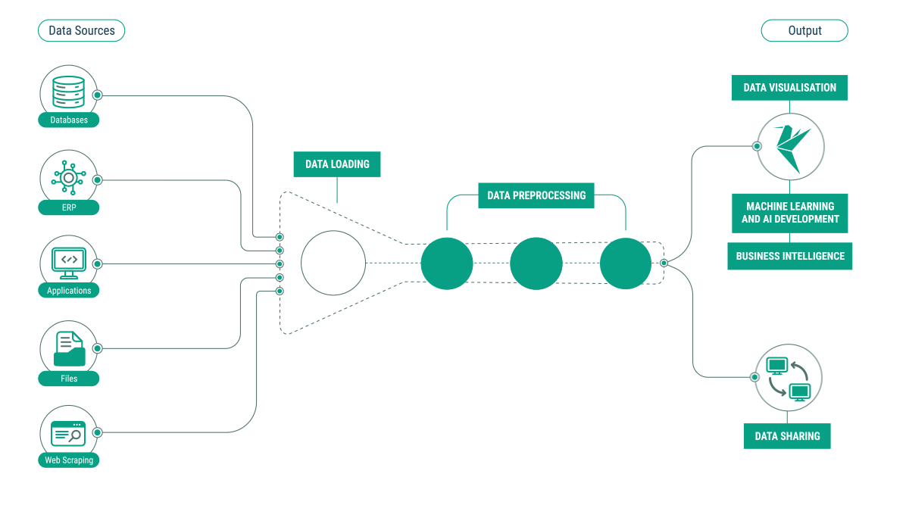
Kanali za podatke in znanje ML
Slika 4. Potek podatkov in znanja ML za podjetje Equilibrium AI (https://eqains.com/).
Financirano s strani Evropske unije. Izražena stališča in mnenja so zgolj stališča in mnenja avtorja(-ev) in ni nujno, da odražajo stališča in mnenja Evropske unije ali Evropske izvajalske agencije za izobraževanje in kulturo (EACEA). Zanje ne moreta biti odgovorna niti Evropska unija niti EACEA.

Slide 11
Kanali za podatke in znanje ML
Ključni element: ML modeli so ključnega pomena pri izpeljavi zaključkov o poslovnih procesih v podatkovni analitiki.
Reševanje specifičnih težav SC: Za reševanje specifičnih problemov oskrbne verige je treba izpopolniti arhitekturo aplikacij za splošno poslovno obveščanje in modele ML.
Rešitev družbe Equilibrium AI: Equilibrium AI je razvil platformo AI & ML za preoblikovanje operacij oskrbovalne verige, povečanje operativne učinkovitosti, izboljšanje odločanja in doseganje ciljev podjetja.
Pregled: Podatkovni in znanjski cevovod Equilibrium AI vključuje zaledne in sprednje operacije za ustvarjanje vrednosti za uporabnike.
Pridobivanje podatkov: Podatki se pridobivajo iz podatkovnih zbirk, sistemov za načrtovanje virov podjetja, aplikacij, ravnih datotek in spletnih/internetnih virov.
Nalagalniki podatkov: Vnaprej programirani nalagalniki podatkov čistijo in predobdelujejo podatke iz različnih virov.
Financirano s strani Evropske unije. Izražena stališča in mnenja so zgolj stališča in mnenja avtorja(-ev) in ni nujno, da odražajo stališča in mnenja Evropske unije ali Evropske izvajalske agencije za izobraževanje in kulturo (EACEA). Zanje ne moreta biti odgovorna niti Evropska unija niti EACEA.

Slide 12
Kanali za podatke in znanje ML
Koraki predhodne obdelave: Preverjanje napačnih vnosov, nelogičnih vrednosti, odstopanj in združevanje zunanjih dejavnikov z notranjimi podatki.
Pomen zunanjih dejavnikov: Zunanji dejavniki, kot so vremenski podatki, indeks cen življenjskih potrebščin in demografske značilnosti, obogatijo nabor podatkov za modele ML.
Predhodno obdelani podatki: Po predobdelavi se podatki zaznavajo, odstranjujejo šumi, oblikujejo značilnosti ter razdelijo na učne in testne množice.
Izhod: Faza izhoda vključuje vizualizacijo podatkov, razvoj ML in AI ter izmenjavo podatkov, včasih brez uporabe ML modela za namene poročanja.
Učinek: Vpliv: ML modeli in vpogledi, pridobljeni na podlagi podatkov, prispevajo k informiranemu sprejemanju odločitev in organizacijskemu uspehu pri delovanju oskrbovalne verige.
Financirano s strani Evropske unije. Izražena stališča in mnenja so zgolj stališča in mnenja avtorja(-ev) in ni nujno, da odražajo stališča in mnenja Evropske unije ali Evropske izvajalske agencije za izobraževanje in kulturo (EACEA). Zanje ne moreta biti odgovorna niti Evropska unija niti EACEA.

Slide 13
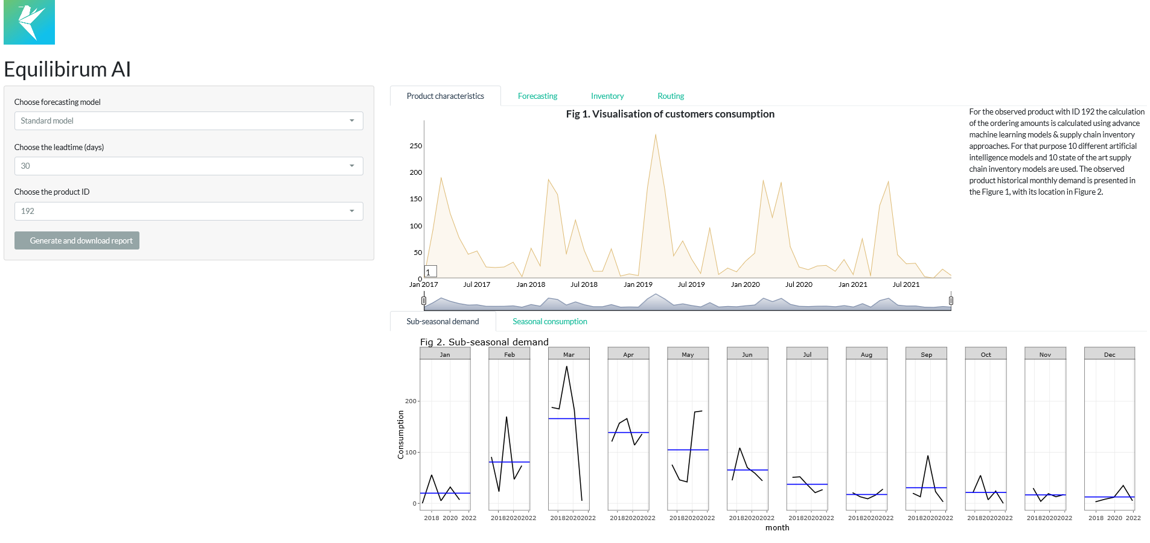
Kanali za podatke in znanje ML
Slika 5. Tipični vizualizacijski del platforme ML v SC.
Financirano s strani Evropske unije. Izražena stališča in mnenja so zgolj stališča in mnenja avtorja(-ev) in ni nujno, da odražajo stališča in mnenja Evropske unije ali Evropske izvajalske agencije za izobraževanje in kulturo (EACEA). Zanje ne moreta biti odgovorna niti Evropska unija niti EACEA.

Slide 14
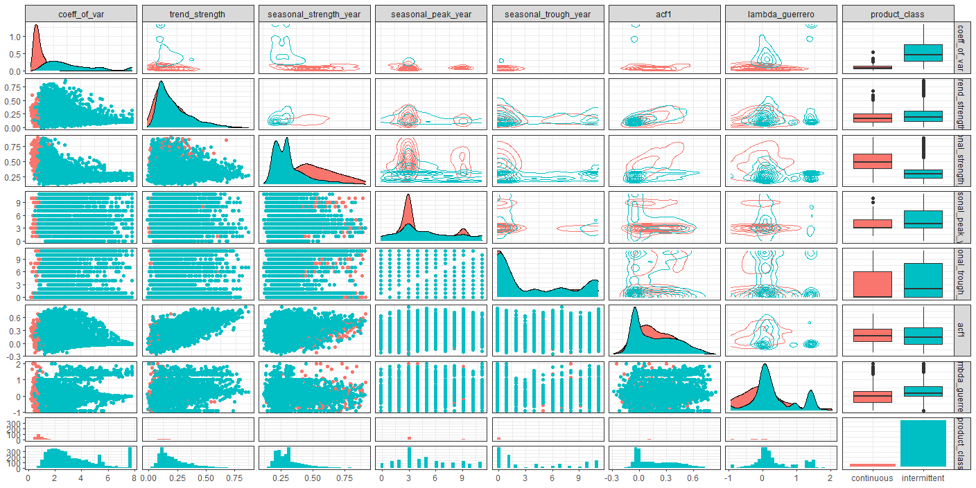
Poslovni podatki ML in SC
Slika 6. Statistične značilnosti izdelkov v verigi preskrbe s hrano (povzeto za vse izdelke).
Financirano s strani Evropske unije. Izražena stališča in mnenja so zgolj stališča in mnenja avtorja(-ev) in ni nujno, da odražajo stališča in mnenja Evropske unije ali Evropske izvajalske agencije za izobraževanje in kulturo (EACEA). Zanje ne moreta biti odgovorna niti Evropska unija niti EACEA.

Slide 15
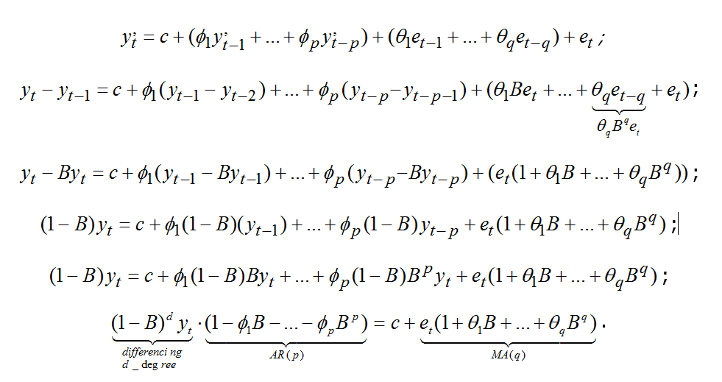
ML za poslovni problem SC
Financirano s strani Evropske unije. Izražena stališča in mnenja so zgolj stališča in mnenja avtorja(-ev) in ni nujno, da odražajo stališča in mnenja Evropske unije ali Evropske izvajalske agencije za izobraževanje in kulturo (EACEA). Zanje ne moreta biti odgovorna niti Evropska unija niti EACEA.

Slide 16
Povzetek
Vključitev strojnega učenja (ML) v procese poslovnega obveščanja (BI) pomeni revolucijo pri sprejemanju odločitev, ki temeljijo na podatkih.
Platforma AI & ML družbe Equilibrium AI spreminja delovanje oskrbovalne verige, saj izboljšuje učinkovitost in sprejemanje odločitev.
Predobdelava podatkov, vključno z ekstrakcijo in čiščenjem podatkov, je ključnega pomena za učinkovitost modelov ML.
Zunanji dejavniki obogatijo nabore podatkov za modele ML in prispevajo k natančnejšim vpogledom.
Inženiring lastnosti, vključno z izbiro in preoblikovanjem spremenljivk, pomembno vpliva na napovedno moč ML modelov v BI.
Financirano s strani Evropske unije. Izražena stališča in mnenja so zgolj stališča in mnenja avtorja(-ev) in ni nujno, da odražajo stališča in mnenja Evropske unije ali Evropske izvajalske agencije za izobraževanje in kulturo (EACEA). Zanje ne moreta biti odgovorna niti Evropska unija niti EACEA.

Slide 17
Povzetek
Rešitve za avtomatizirano ML (AutoML) poenostavijo izbiro modela in nastavitev hiperparametrov, zaradi česar je napredna analitika bolj dostopna.
Obdelava podatkov v realnem času in napovedna analitika povečujeta odpornost oskrbovalne verige z ugotavljanjem morebitnih motenj, še preden se pojavijo.
Razložljivost in razumljivost modelov ML sta bistvenega pomena za pridobitev zaupanja zainteresiranih strani in zagotavljanje skladnosti z zakonodajo.
Rešitve AI in ML v oblaku omogočajo skalabilnost in integracijo na več stičnih točkah oskrbovalne verige.
Na koncu modeli ML in vpogledi, pridobljeni iz podatkovne analitike, omogočajo informirano sprejemanje odločitev in spodbujajo organizacijski uspeh v operacijah oskrbovalne verige.
Financirano s strani Evropske unije. Izražena stališča in mnenja so zgolj stališča in mnenja avtorja(-ev) in ni nujno, da odražajo stališča in mnenja Evropske unije ali Evropske izvajalske agencije za izobraževanje in kulturo (EACEA). Zanje ne moreta biti odgovorna niti Evropska unija niti EACEA.

Slide 18
Hvala za vašo pozornost
Financirano s strani Evropske unije. Izražena stališča in mnenja so zgolj stališča in mnenja avtorja(-ev) in ni nujno, da odražajo stališča in mnenja Evropske unije ali Evropske izvajalske agencije za izobraževanje in kulturo (EACEA). Zanje ne moreta biti odgovorna niti Evropska unija niti EACEA.

